Slide 1
ИЗУЧАЕМ
ГЕОМЕТРИЮ

Slide 2
Ну-ка проверь, дружок,
Ты готов начать урок?
Всё ль на месте?
Всё ль в порядке?
Ручка, книжка и тетрадка?
А ещё проверьте, детки,
Карандаш, линейку и дневник!
Если всё в порядке –
Ты хороший ученик!

Slide 3
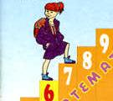





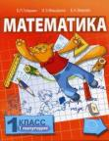
МАТЕМАТИКА
АРИФМЕТИКА
ГЕОМЕТРИЯ
АЛГЕБРА

Slide 4
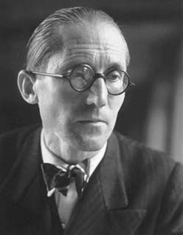
«Я думаю, что никогда до
настоящего времени мы не жили
в такой геометрический период»
Ле Корбюзье

Slide 5
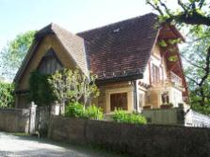
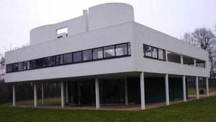
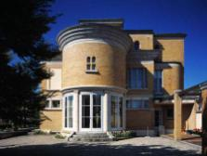
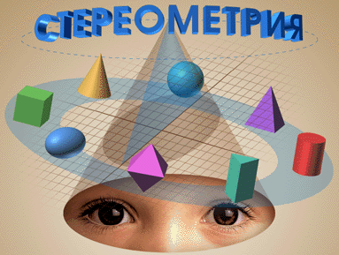
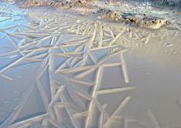

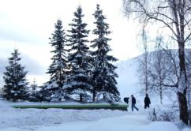
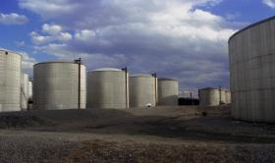
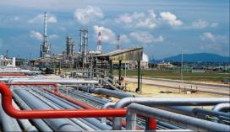
Геометрические фигуры вокруг нас

Slide 6
ИЗУЧАЕМ
ГЕОМЕТРИЮ

Slide 7



НАСТРОЕНИЕ ???
ХОРОШЕЕ
РАВНОДУШНОЕ
ПЛОХОЕ

Slide 8
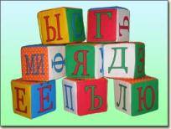
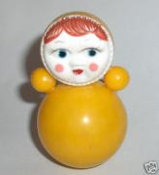
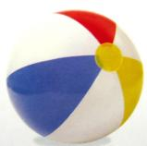
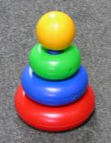
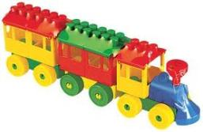
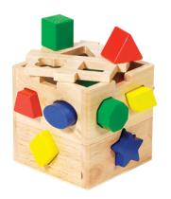
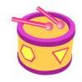
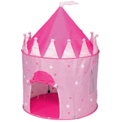
Игрушки детства

Slide 9
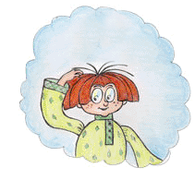


Slide 10
И.Д.

Slide 11
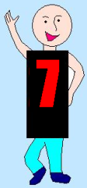
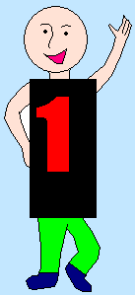

Каждой руке - своё дело
Правой рукой нарисовать прямоугольник, а левой - треугольник.

Slide 12
Тема:
“История возникновения и
развития геометрии.
Точка. Прямая.”

Slide 13
1. Что означает слово геометрия?
2. Когда, как зародилась геометрия?
3. Кого можно считать основоположником геометрии?
4. Что изучает геометрия?
5. Что такое точка и прямая?

Slide 14
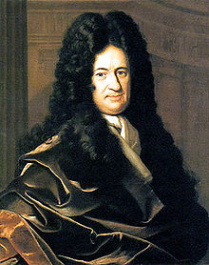
“Кто хочет ограничиться
настоящим без, знания
прошлого, тот никогда
его не поймёт”
Вильгельм Лейбниц

Slide 15
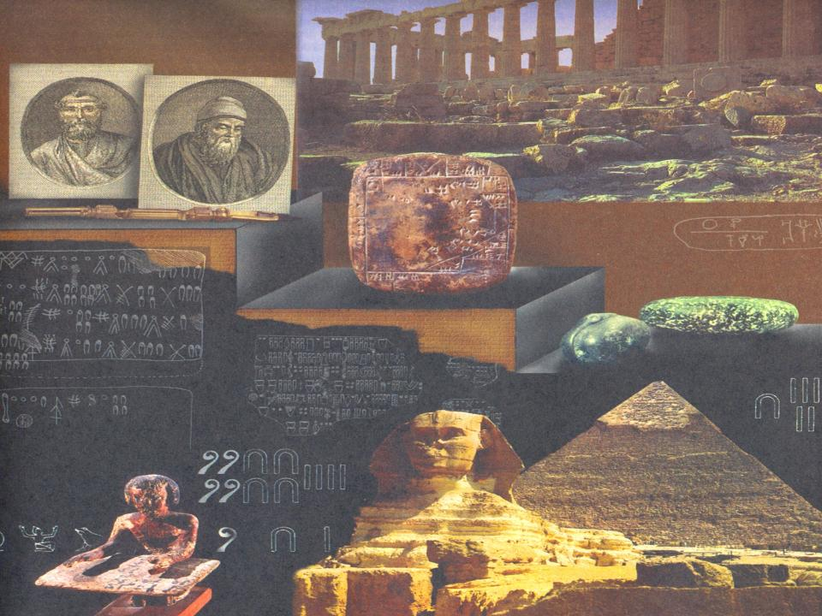
История возникновения
ГЕОМЕТРИИ

Slide 16
Геометрия
- одна из древних наук
Она зародилась в древнем Египте.

Slide 17
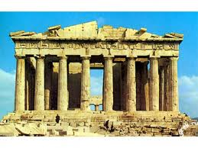
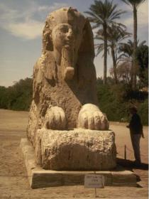
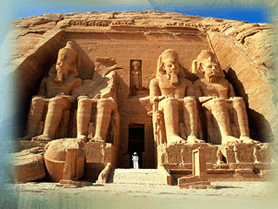
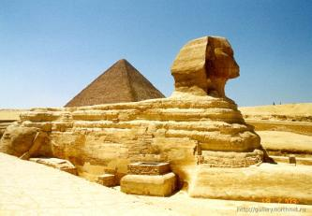
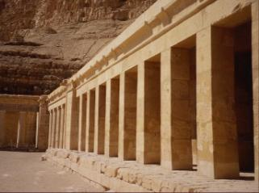
Это удивительно красивый край,
в котором очень многие достопримечательности
сохранились и до наших времён.

Slide 18
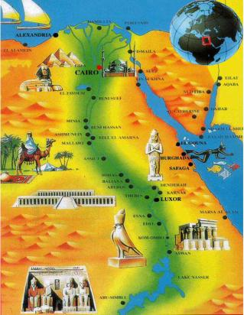
В этом государстве
плодородные земли были расположены на очень узком участке земли – в долине реки Нил.

Slide 19
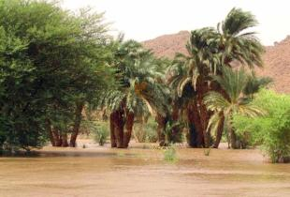
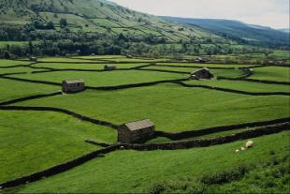

Каждую весну Нил разливался и удобрял землю плодородным илом.
Но при разливе реки смывались границы участков,
менялись их площади.
Тогда пострадавшие обращались к фараону,
он посылал землемеров, чтобы восстановить границы участков, выяснить, как изменилась их площадь
и установить размер налога.

Slide 20
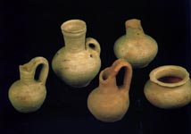
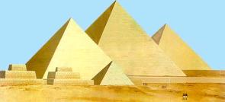

Ремесленникам
необходимо было
изготавливать посуду.
Строителям – подбирать камни
различной формы для
строительства храмов и пирамид.
Астрономам
– измерять углы для определения положения звёзд.

Slide 21
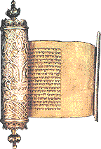
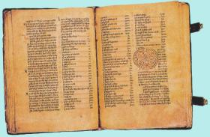
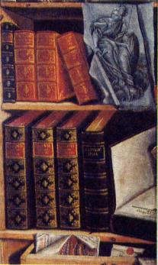
Знания
постепенно накапливались и систематизировались.

Slide 22
Так около 4 тыс. лет назад возникла наука
об измерении расстояний, площадей и объёмов,
о свойствах различных фигур.
ГЕОМЕТРИЯ
ЗЕМЛЯ
ИЗМЕРЯЮ
ЗЕМЛЕМЕРИЕ

Slide 23
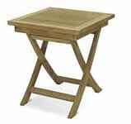
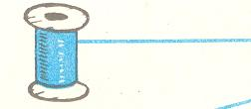
Появление и развитие геометрических знаний
связано с практической деятельностью людей.
Это отразилось и в названиях многих геометрических фигур
Название фигуры
трапеция происходит
от греческого слова
trapezion - «столик»,
от которого произошло
также слово «трапеза».
Термин линия возник
от латинского linum –
«лён, льняная нить».

Slide 24
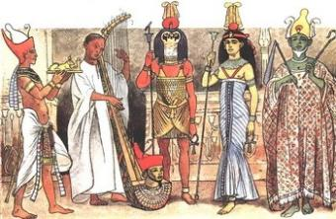
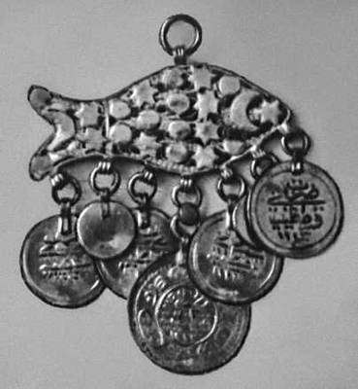
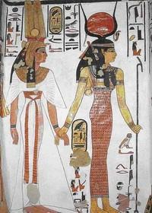
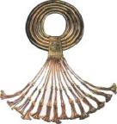
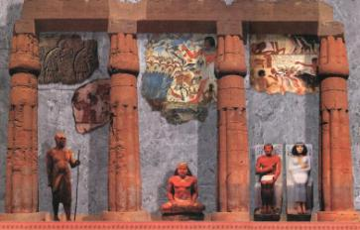
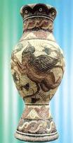
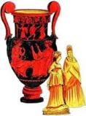
Но не только в процессе работы
знакомились люди с геометрическими фигурами.
Издавна они любили украшать себя, свою одежду, жилище.

Slide 25
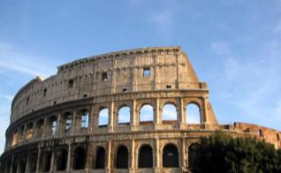
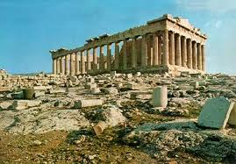
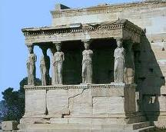
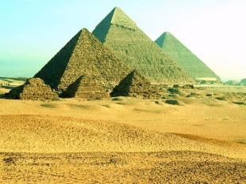

Без математических знаний невозможно
было бы построить все эти сооружения.

Slide 26

Почти все великие ученые древности и средних веков были выдающимися геометрами.
Девиз академии Платона был:
"Не знающие геометрии не допускаются!"

Slide 27

Великий ученый
Фалес Милетский
основал одну из
прекраснейших наук –
ГЕОМЕТРИЮ.
Фалес Милетский имел титул одного из семи мудрецов Греции, он был поистине первым философом, первым математиком, астрономом и вообще первым по всем наукам в Греции.
VI век до нашей эры
Фалес был для Греции то же, что Ломоносов для России.

Slide 28

Попытки греческих учёных привести геометрические
факты в систему начинаются уже с V века до н.э.
Евклид
древнегреческий математик
автор первого трактата
по геометрии.
Жил в Александрии в III в. до. н. э.
Там, где с морем
Сливается Нил,
В древнем жарком краю
Пирамид
Математик греческий жил –
Многознающий
Мудрый Евклид.
Геометрию он изучал,
Геометрии он обучал,
Написал он великий труд,
Эту книгу «Начала» зовут.

Slide 29

Сочинение Евклида «Начала» почти 2000 лет служило основной книгой, по которой изучали геометрию.
Произведение состояло
из 13 томов..
В «Началах»
были систематизированы
известные к тому времени
геометрические сведения,
и геометрия впервые
предстала как математическая наука.

Slide 30

Несмотря на то, что содержание геометрии
расширилось далеко за пределы учения о земле,
она по прежнему продолжает называться «Геометрией»
и занимается
изучением свойств геометрических фигур.

Slide 31
Геометрия - занимается изучением свойств геометрических фигур.
Вычеркните из перечисленных слов те которые не относятся к происхождению
слова «геометрия», и к определению чем она занимается?
геометрические
миф
резать
свойства
ГЕОМЕТРИЯ
земля
землемерие
алгебраические
фигуры

Slide 32
Физкультминутка

Slide 34
ГЕОМЕТРИЯ
Metrio (греч) - измеряю
ПЛАНИМЕТРИЯ
СТЕРЕОМЕТРИЯ
Planum (лат) – ровная часть
Sterio (лат) – телесный,
пространственный
Изучает свойства
геометрических фигур
на плоскости.
Изучает свойства
геометрических фигур
в пространстве.

Slide 35
И.Д.

Slide 36


Здание строятся из маленьких кирпичей,
так и сложные геометрические фигуры составляются из простейших фигур
Как вы думаете, какие основные понятия планиметрии?

Slide 37
Точка – самое главное понятие планиметрии.
Термин «точка» происходит от греческого глагола «ткнуть».
Тот же смысл имеет латинское «punctum», от которого произошло
слово «punkt» - точка. Латинское «punctum», значит «указываю».
Обозначение точек.
А
M
С
В
D

Slide 38
Прямая – второе основное понятие планиметрии.
Слово «линия» происходит от латинского linum – «лён», «льняная нить».
Прямая безгранична, поэтому на чертеже изображают её часть.
Прямые обозначают двумя заглавными буквами латинского алфавита,
или одной малой буквой.
b
С
D

Slide 39
Расположение точки по отношению к прямой
Точка может лежать на прямой
Точка может не лежать на прямой
b
M
A
c
A
b
M
c

Slide 40
«Лежать между»
– третье основное понятие планиметрии.
B лежит между A и C
А
B
C
A - B - C

Slide 41

И класс, и ты!
Опишите рисунок (устно).
Запишите рассказ, используя условные обозначения
k
A
k,
P
C
F
k,
F
C
k,
N
P
k,
А
N
k,
A - F - C.

Slide 42
И.Д.

Slide 43
Не боюсь,
ответы знаю!

Slide 44
Домашнее задание
а) Прочитать учебник стр. 3-5.
б) Составить и раскрасить орнамент или фигуру
состоящую из геометрических фигур.
или
Написать рассказ или сочинить сказку, сделать
фотомонтаж или видеомонтаж и т.д. на тему:
«Геометрия вокруг меня».

Slide 45
Оцените свою деятельность на уроке,
обведите соответствующий символ.
Я хорошо понял.
Я не всё понял.
Я не понял.

Slide 46

ДО НОВЫХ ВСТРЕЧ !
Желаю удачи!

